Slide 1
微服務和CICD
Last updated: 3/11/2021

Slide 2
微服務 優缺點
優點:
減少程式複雜度，將每個服務依照各自業務需求獨立出來，以 Rest API 互相構通。Microservices 概念的導入，改善了我們過去所面臨到的問題
將龐大的專案拆成幾個不同面向的小專案，當代碼夠小、容易理解、開發效率能被提高
各個服務之間也可獨立部署，不因一個服務癱瘓而癱瘓整個系統
各團隊可以依照自己的需求使用適合自己的語言、資料庫開發
每個服務也可以依照自己的需求，選擇在不同機器上部署
缺點:
當系統中的微服務越來越多時，管理上也會面臨到很大的挑戰。
>>>Kubenetes 可以讓管理這些微服務程式更加方便。

Slide 3
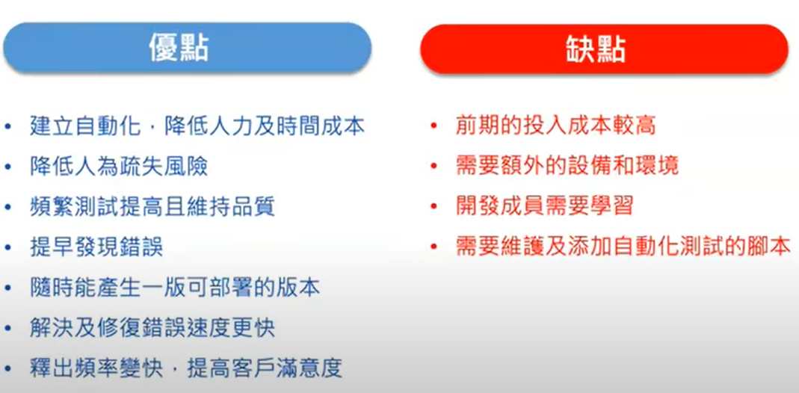
CICD 優缺點

Slide 4



微服務的CICD系統流程
測試自動化 (CD)
部屬自動化(CD)
自動整合(CI)
Selenium
開發: Subline
Python
版控: GitLab
包版: Docker
掃描: Nessus or Fortify
Drome (暫定)
Kubernetes
S001
S002

Slide 5








輸入/輸出/處理 單元
儲存單元
系統架構
CI
Python
Ubuntu
Ubuntu
container
container
CD
Ubuntu
Python
container

